Slide 1

기초프로그래밍과 탐색적자료분석
서울시립대학교
통계학과 전종준

Slide 2



목차
파이썬 분석환경
자료형과 특징
Numpy를 활용한 숫자데이터 처리
Pandas와 tabular data 처리
Geopandas의 설치와 실습

Slide 3




파이썬 분석환경
Colab: 클라우드 환경에서 작업 가능
Anaconda + spyder: Anaconda 설치 후 바로 사용 가능
Anaconda (remote)+ vscode: 환경설정 필요

Slide 4
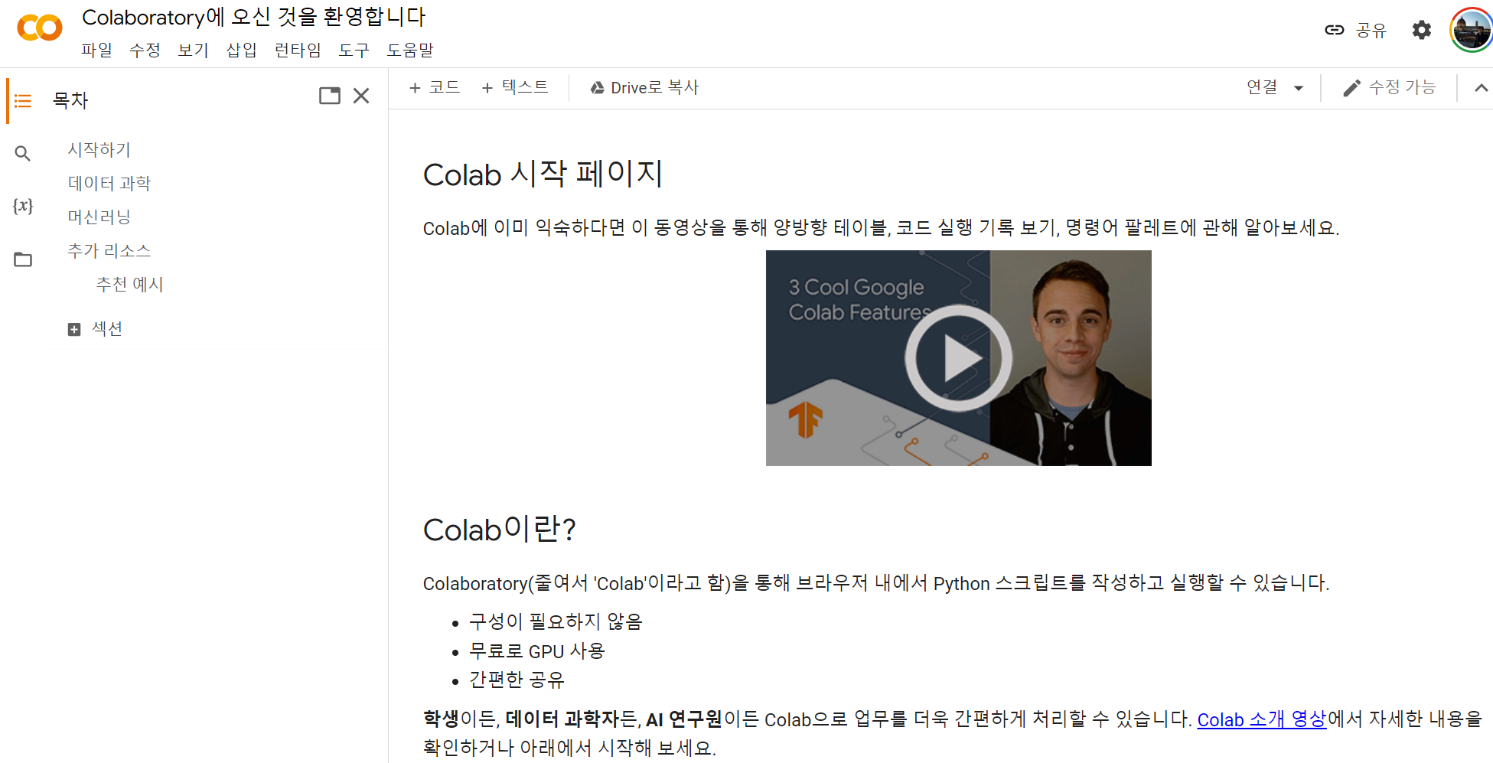
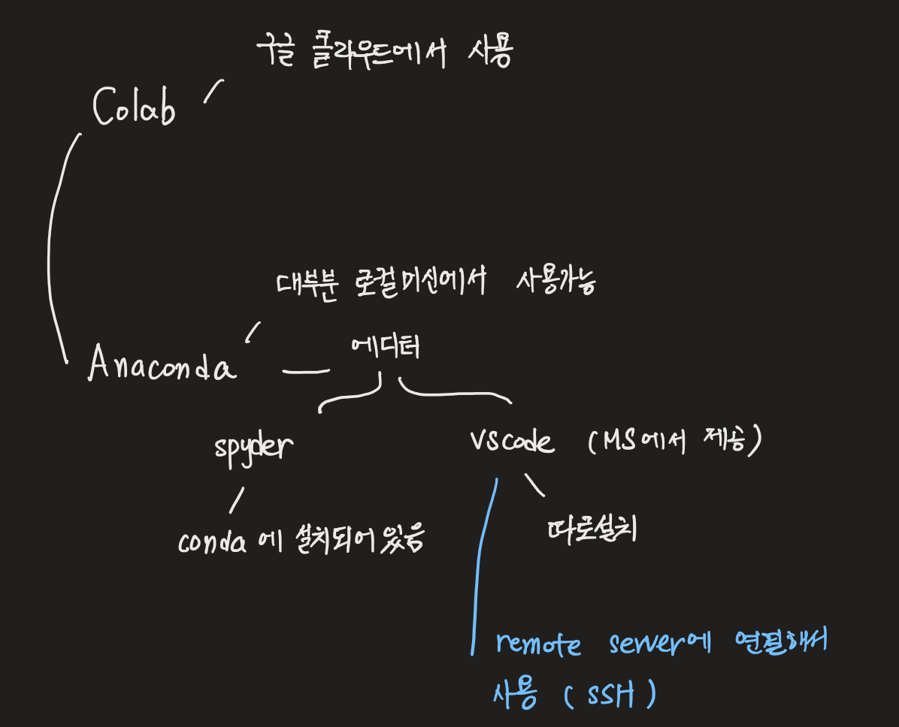
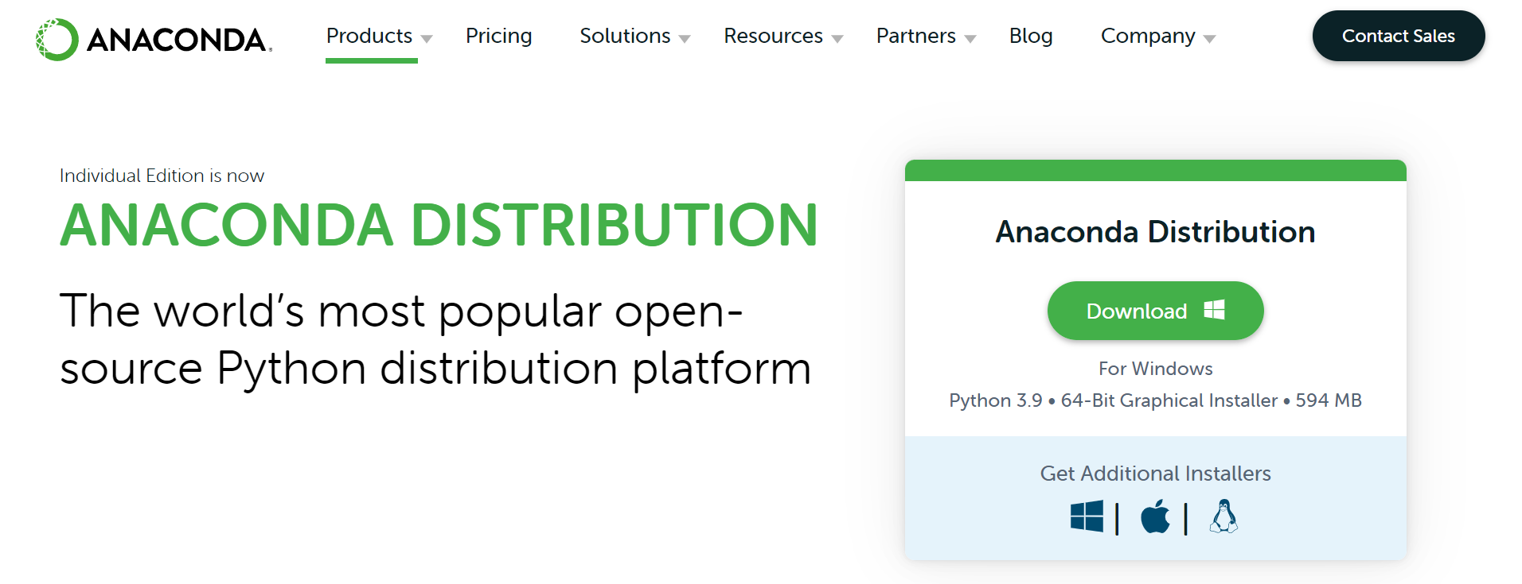
설치방법
https://colab.research.google.com/
https://www.anaconda.com/products/distribution

Slide 5
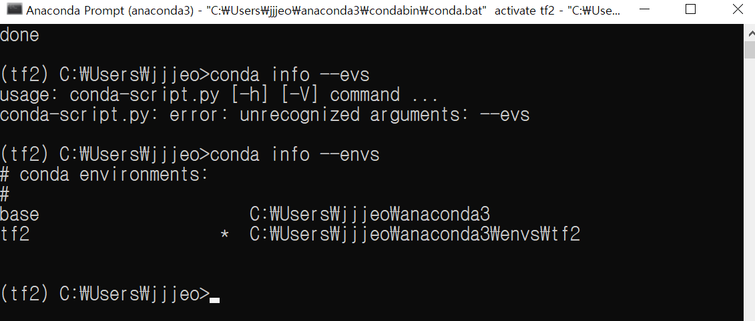
가상환경의 관리
Conda : 가상환경을 관리할 수 있음
파이썬 버전, 텐서플로우, 패키지 등.
Anaconda 는 가상환경에 설치될 패키지들의 의존성을 관리하는 프로젝트
(참고) 설치된 패키지가 충돌을 일으킬때는… 가상환경만 지우고 새로 설치하면 됨.→ (예전에는 운영체제를 포맷하였음!!)
Conda 기본명령어
create, remove, info, activate, install, update
-n, --name, --all --envs 등

Slide 6
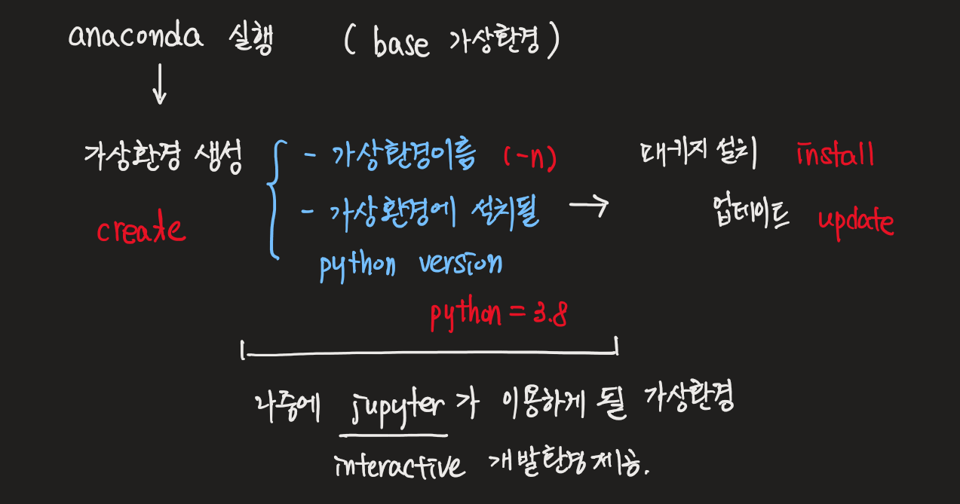
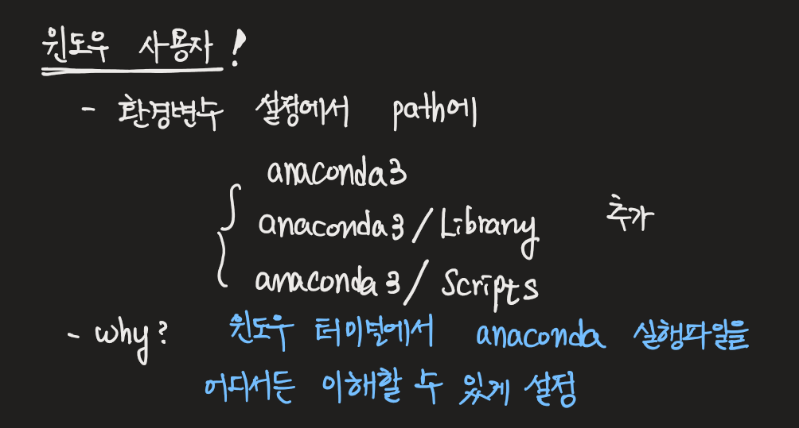
가상환경의 관리

Slide 7
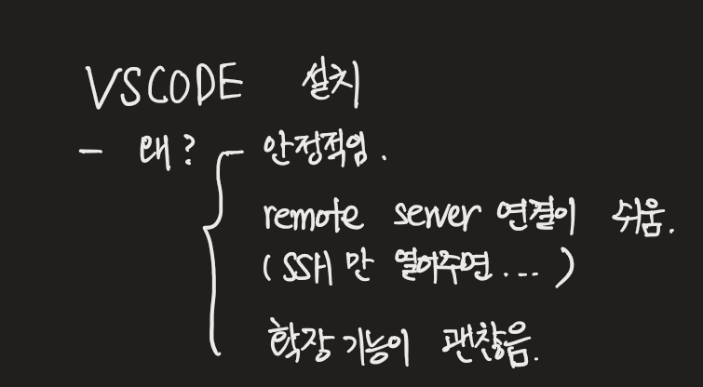
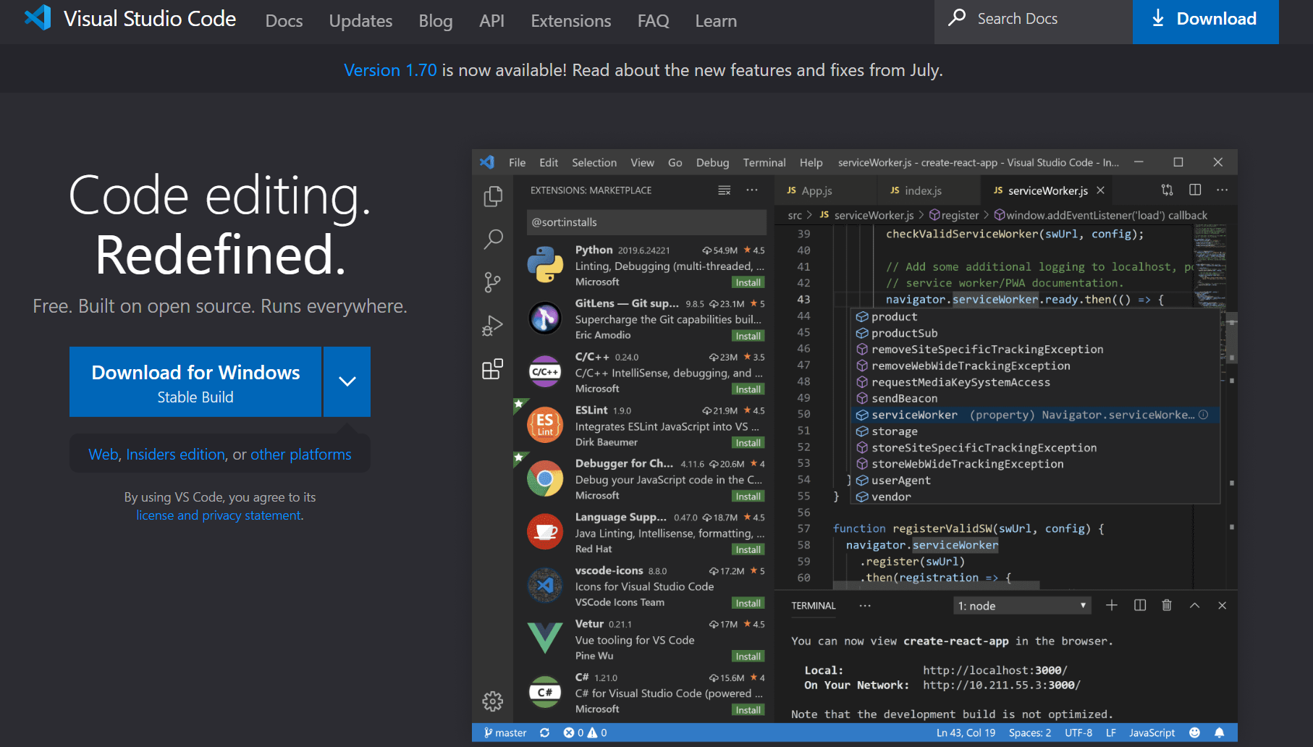
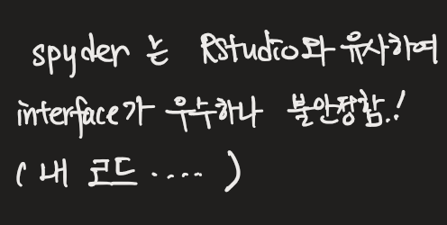
가상환경의 관리

Slide 8
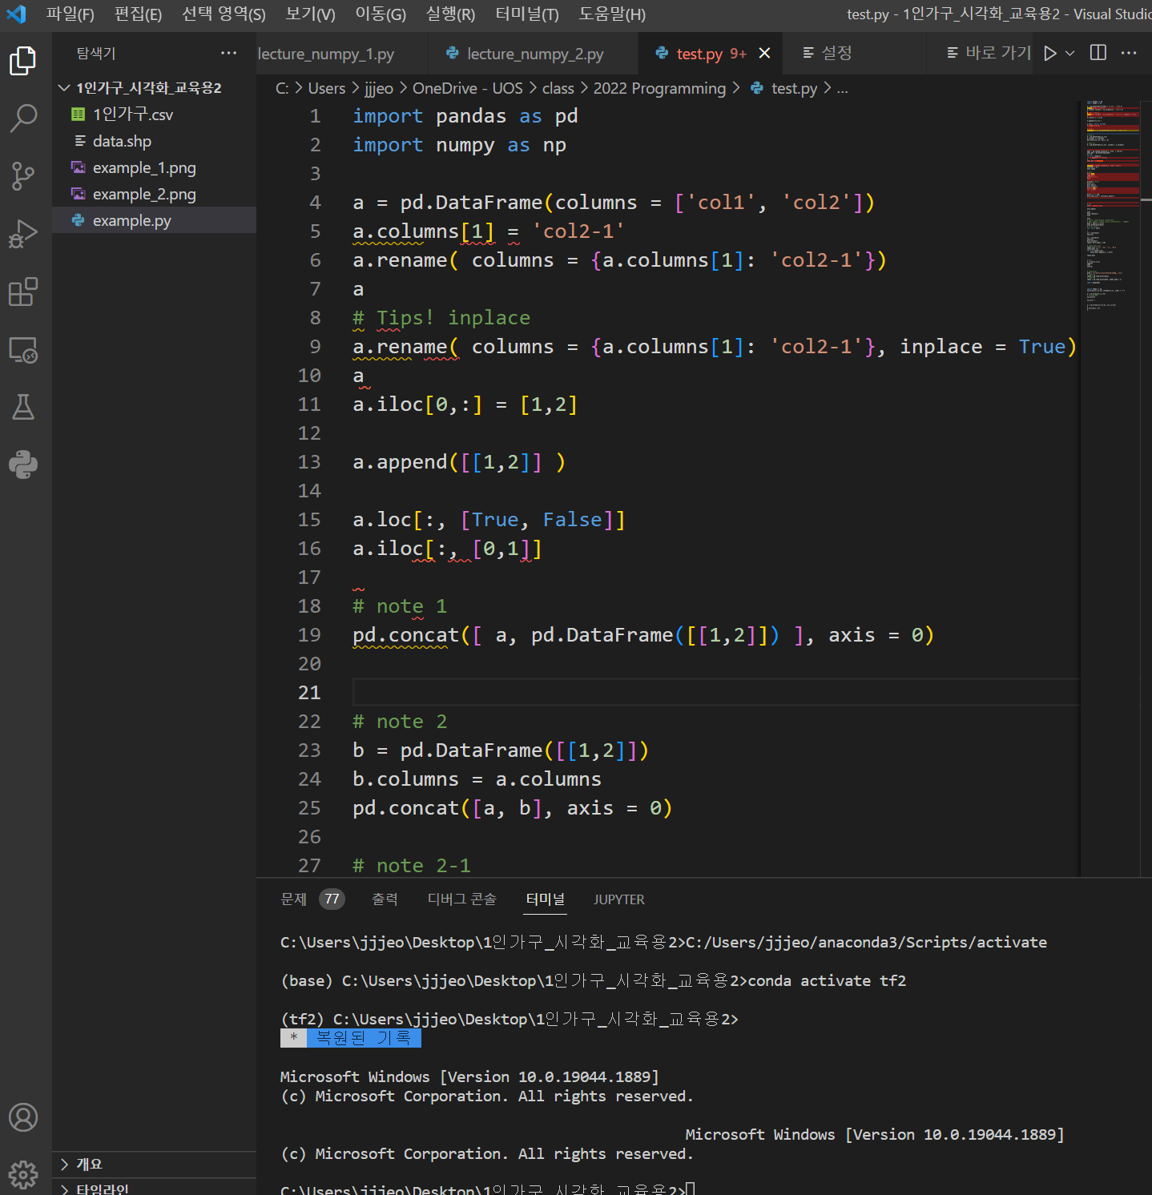
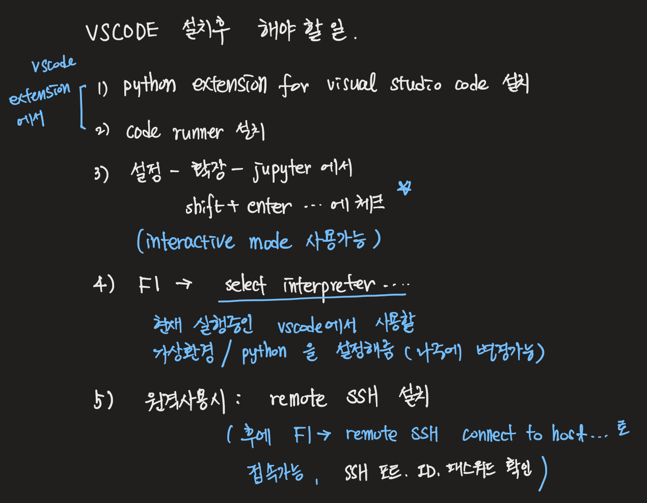
가상환경의 관리

Slide 9

실습 1
설치환경 확인하기 (10분)

Slide 10
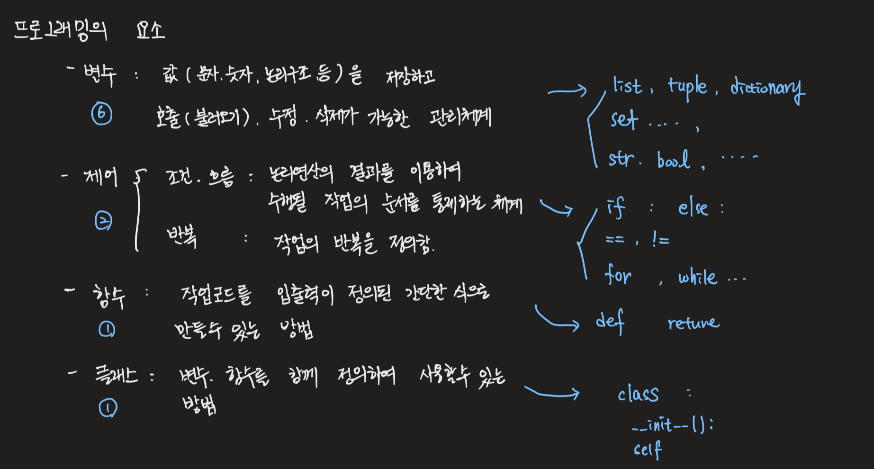
자료형과 특징

Slide 11
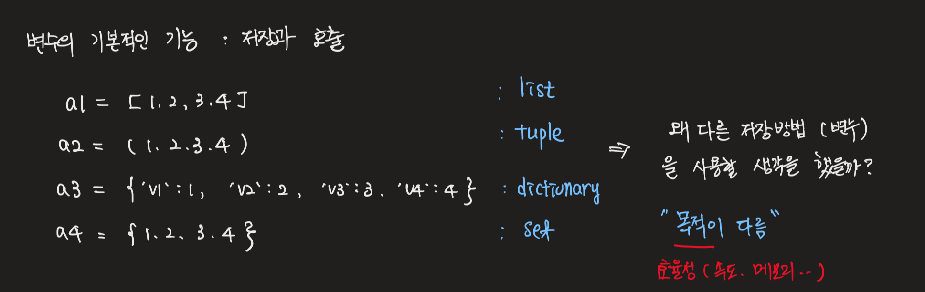
자료형과 특징

Slide 12
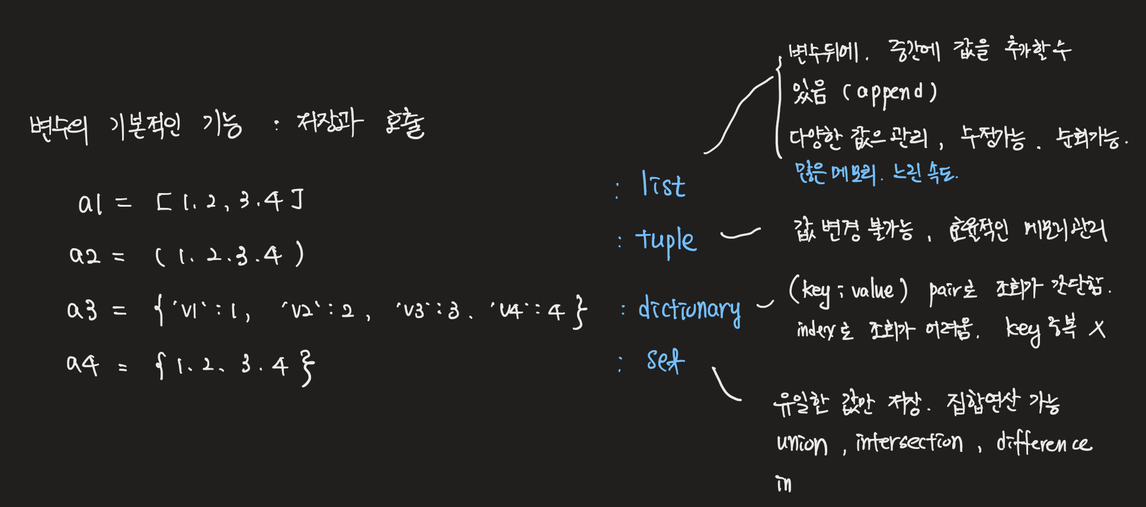
자료형과 특징
Subscriptable variable?

Slide 13
실습 2
변수에 값 입력해보기 (5분)

Slide 14
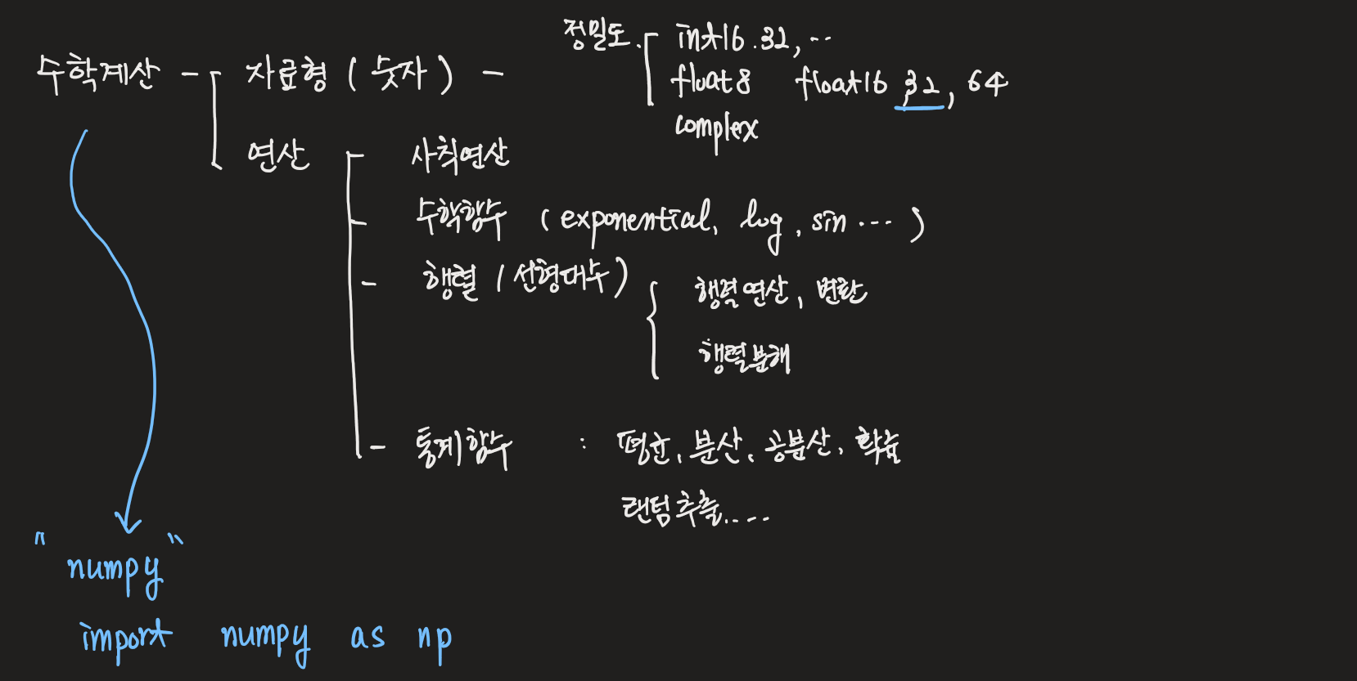
Numpy

Slide 15
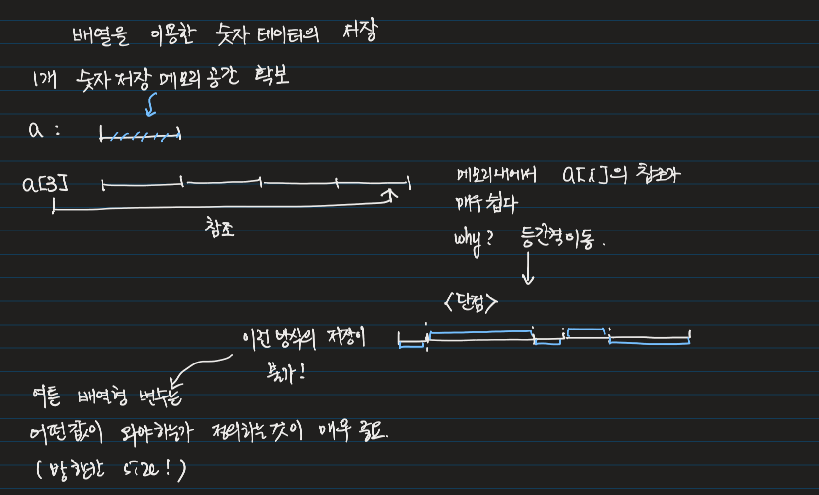
Numpy

Slide 16
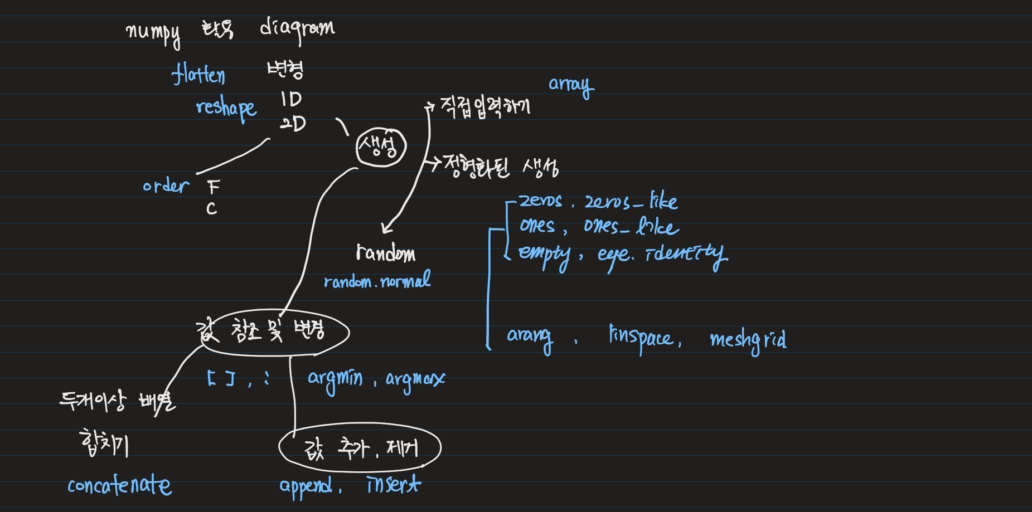
Numpy

Slide 17
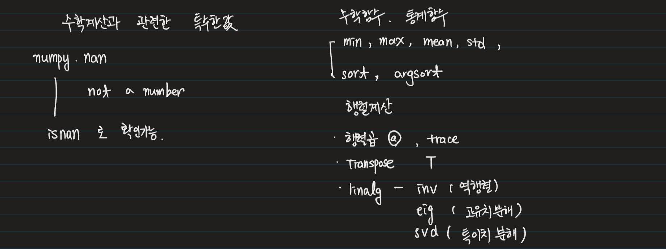
Numpy
Reverser order in sort: [::-1]를 이용`

Slide 18
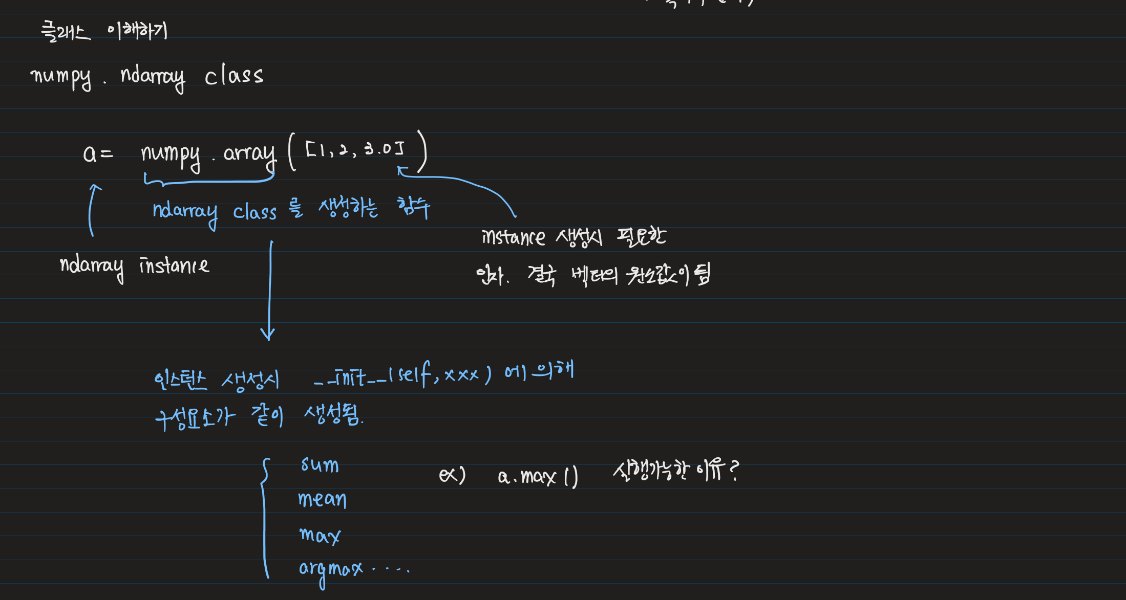
Numpy

Slide 19
실습 3
Numpy 실습 (15-25분)

Slide 20
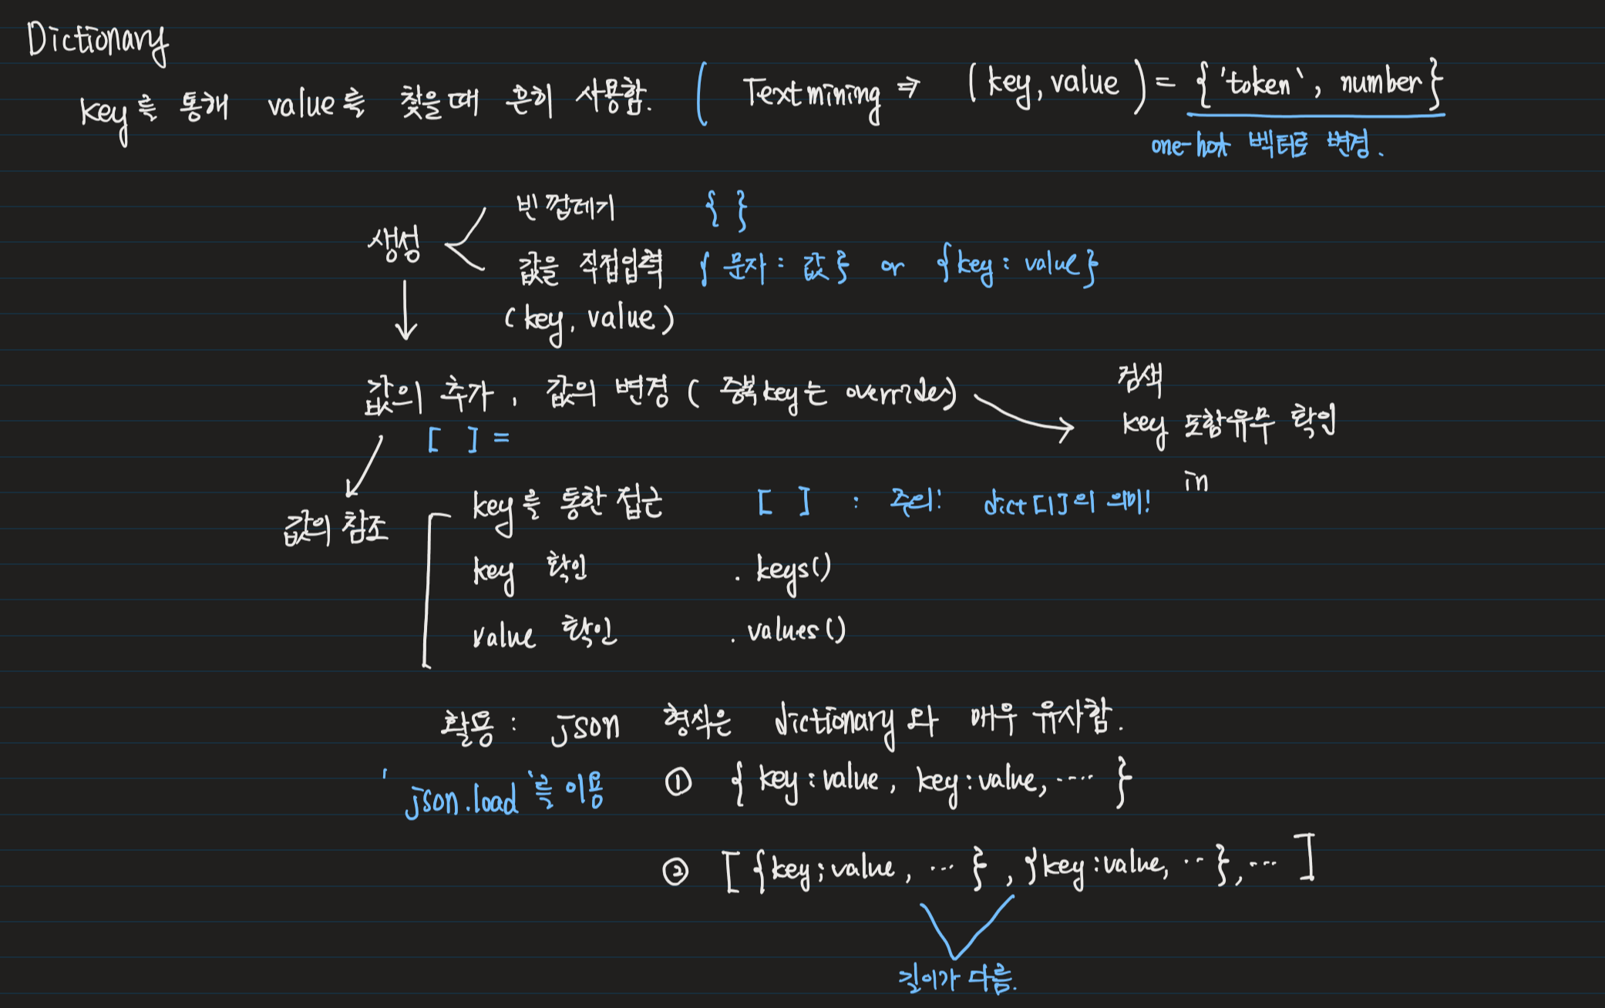
Pandas

Slide 21
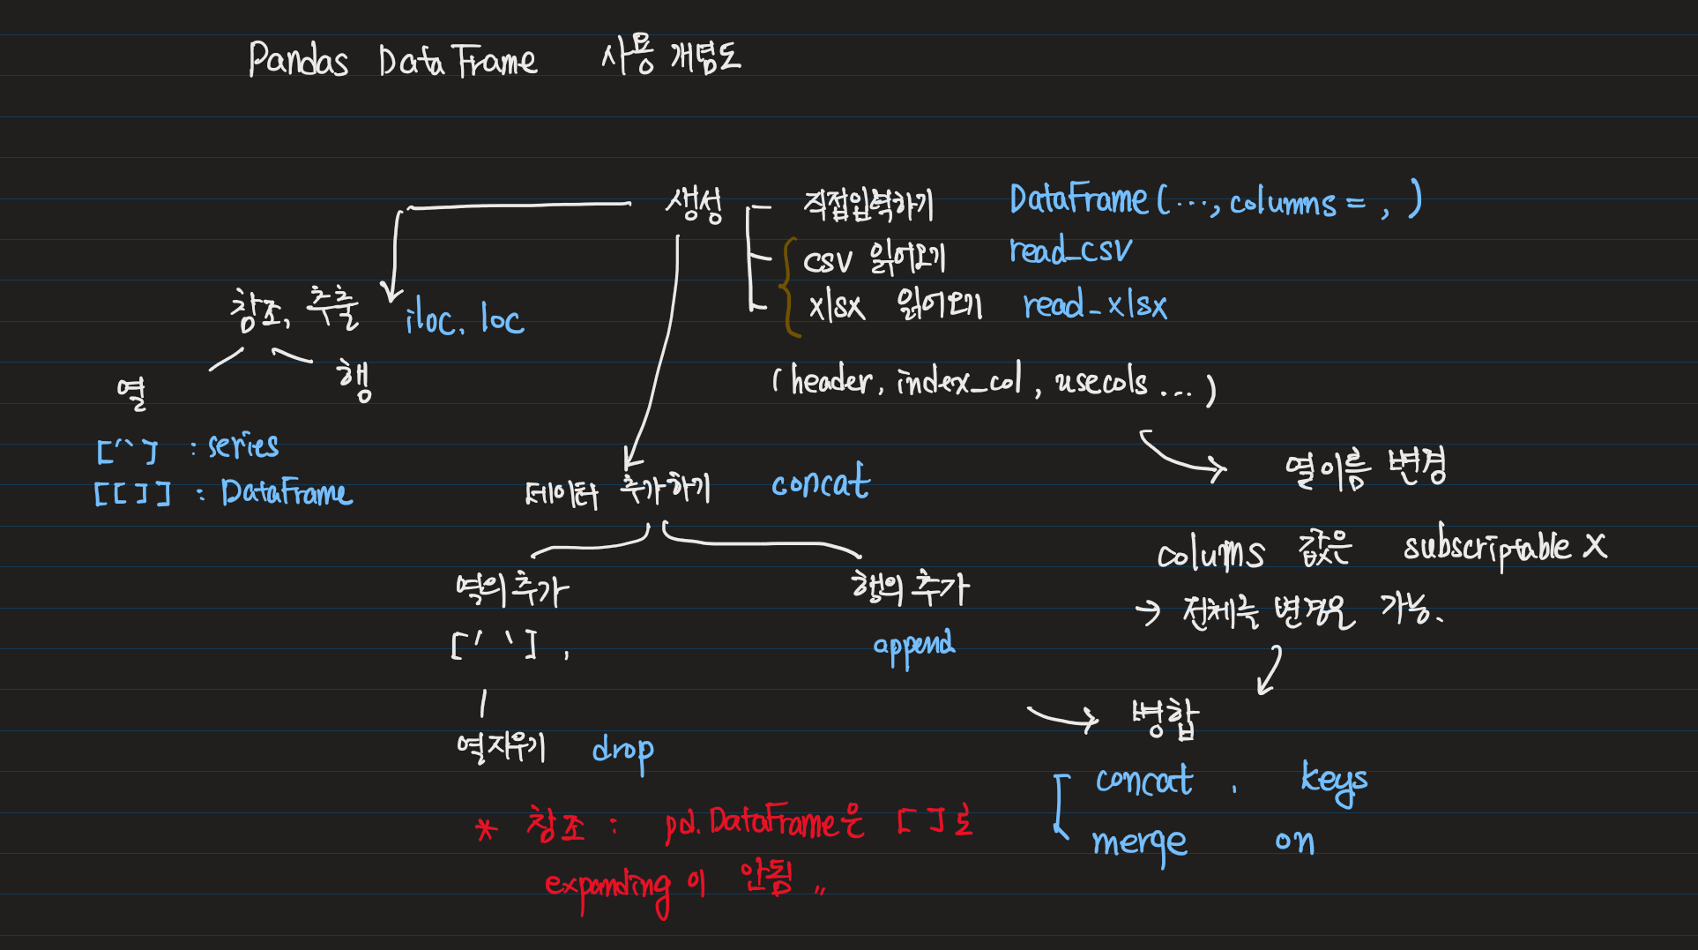

Pandas

Slide 22
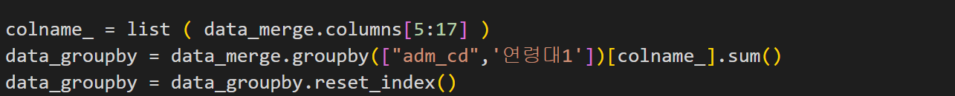
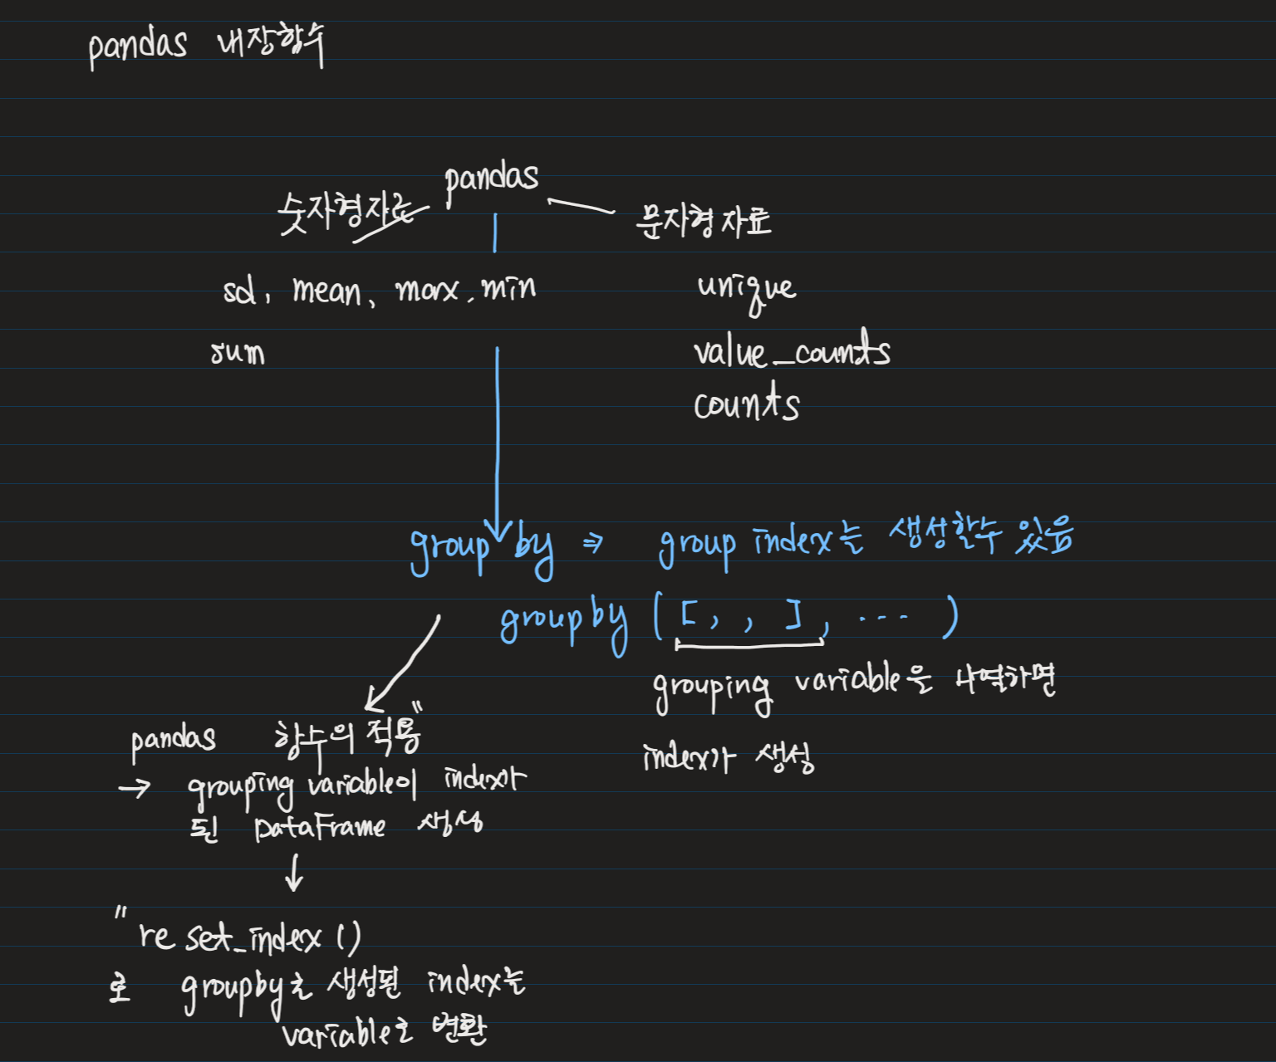
Pandas

Slide 23
실습 4
Pandas 실습 (15-25분)

Slide 24
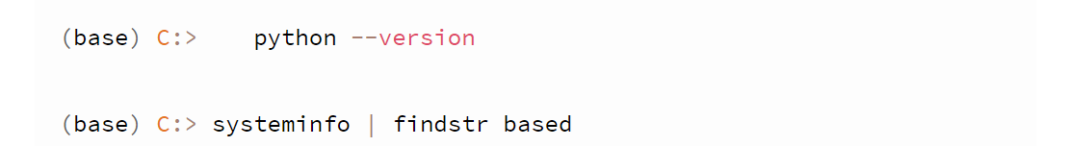
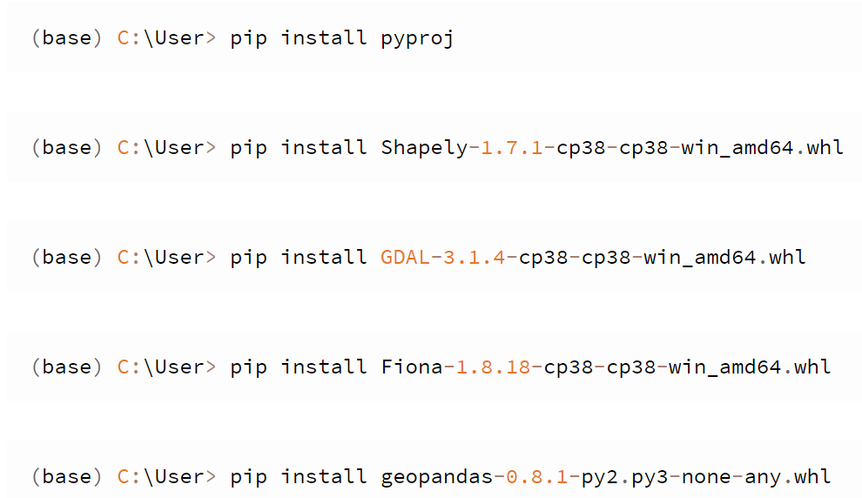
Geopandas
https://blog.naver.com/PostView.nhn?blogId=kokoyou7620&logNo=222175705733
whl 파일 다운로드
https://www.lfd.uci.edu/~gohlke/pythonlibs/#fiona
Shapely
https://www.lfd.uci.edu/~gohlke/pythonlibs/#shapely
GDAL
https://www.lfd.uci.edu/~gohlke/pythonlibs/#gdal
Geopandas
https://pypi.org/project/geopandas/#files

Slide 25
실습 5
geopandas 실습 (15-25분)

Slide 26

요약
- 파이썬 개발환경을 vscode로 만들수 있다.
사용목적에 맞는 자료형이 있으며 list 는 매우 유연한 방법으로 사용할 수 있다.
Numpy는 수학함수를 내장한 벡터, 행렬을 처리하기에 적합한 객체를 만들 수 있다.
Pandas를 tabular data를 다루는데 적합한 객체다.

Slide 27


감사합니다.
전종준
jj.jeon@uos.ac.kr
Ranking.uos.ac.kr

